Slide 1
การประชุมชี้แจงศูนย์สอบและสนามสอบ
ครั้งที่ 1 ปีการศึกษา 2556
25 กรกฎาคม 2556
ห้องประขุม KM สำนักงาน กศน.จังหวัดสมุทรสาคร

Slide 16
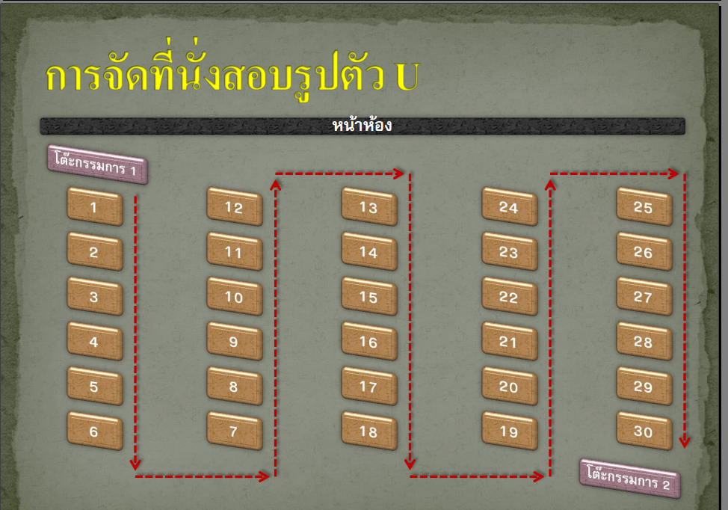

Slide 33
ขอขอบคุณทุกท่าน

